Slide 1
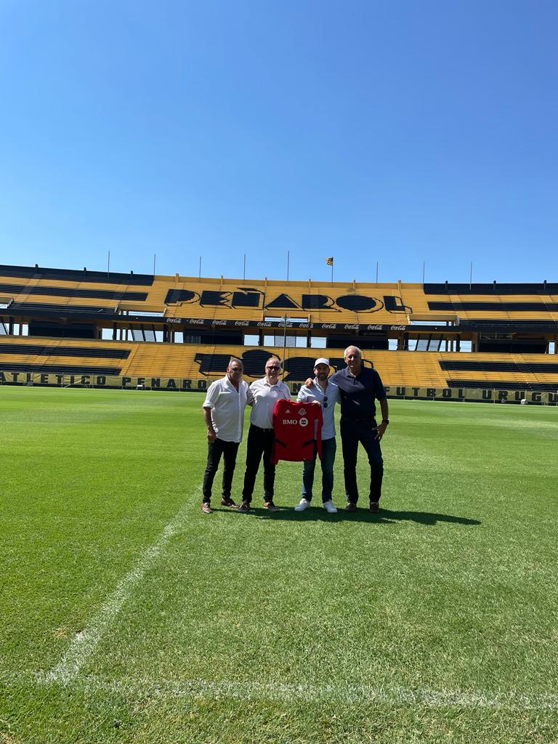
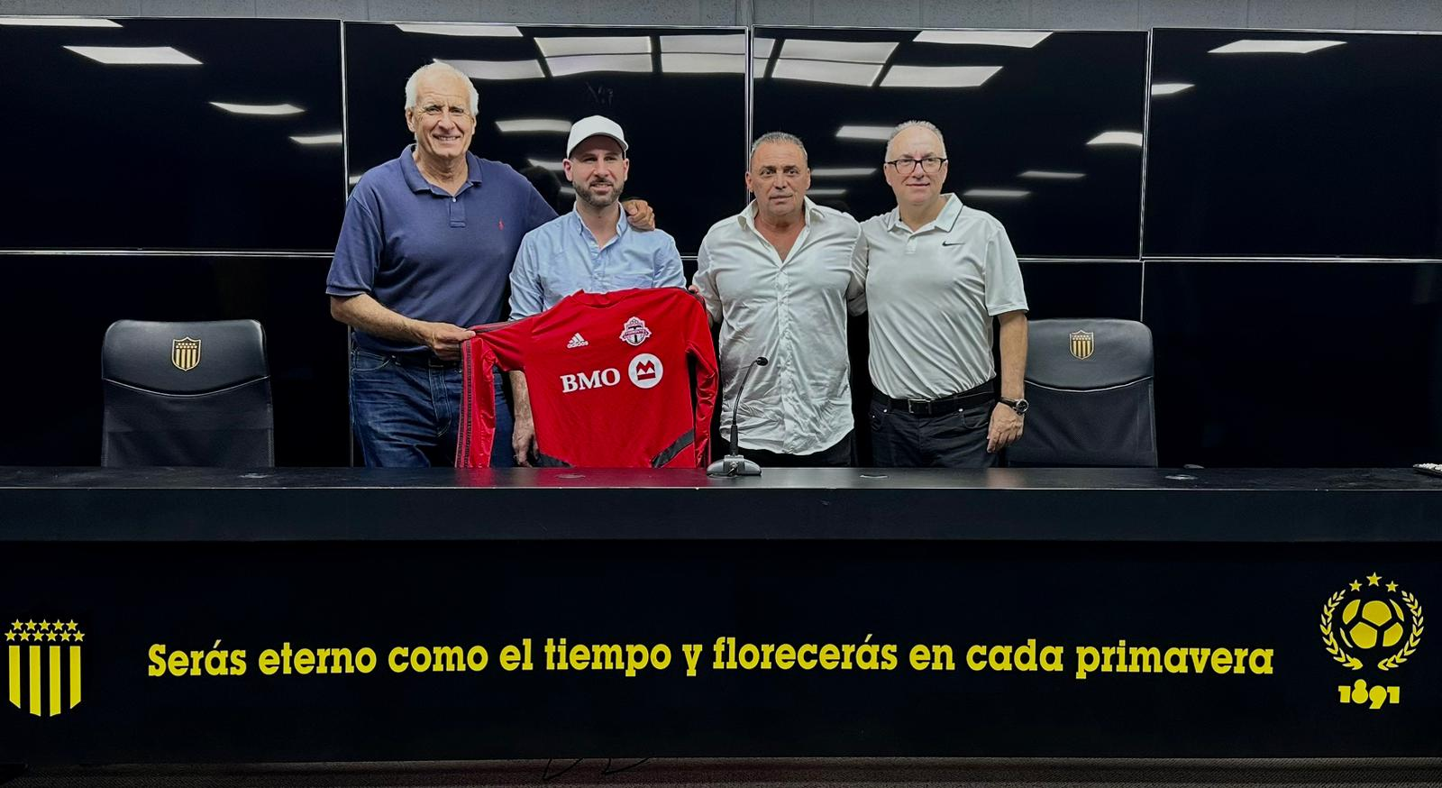
Acuerdo con el Club Atlético Peñarol de Uruguay
Visita a las instalaciones del Club Atlético Peñarol
https://youtu.be/AYhAbrYRBBY

Slide 2
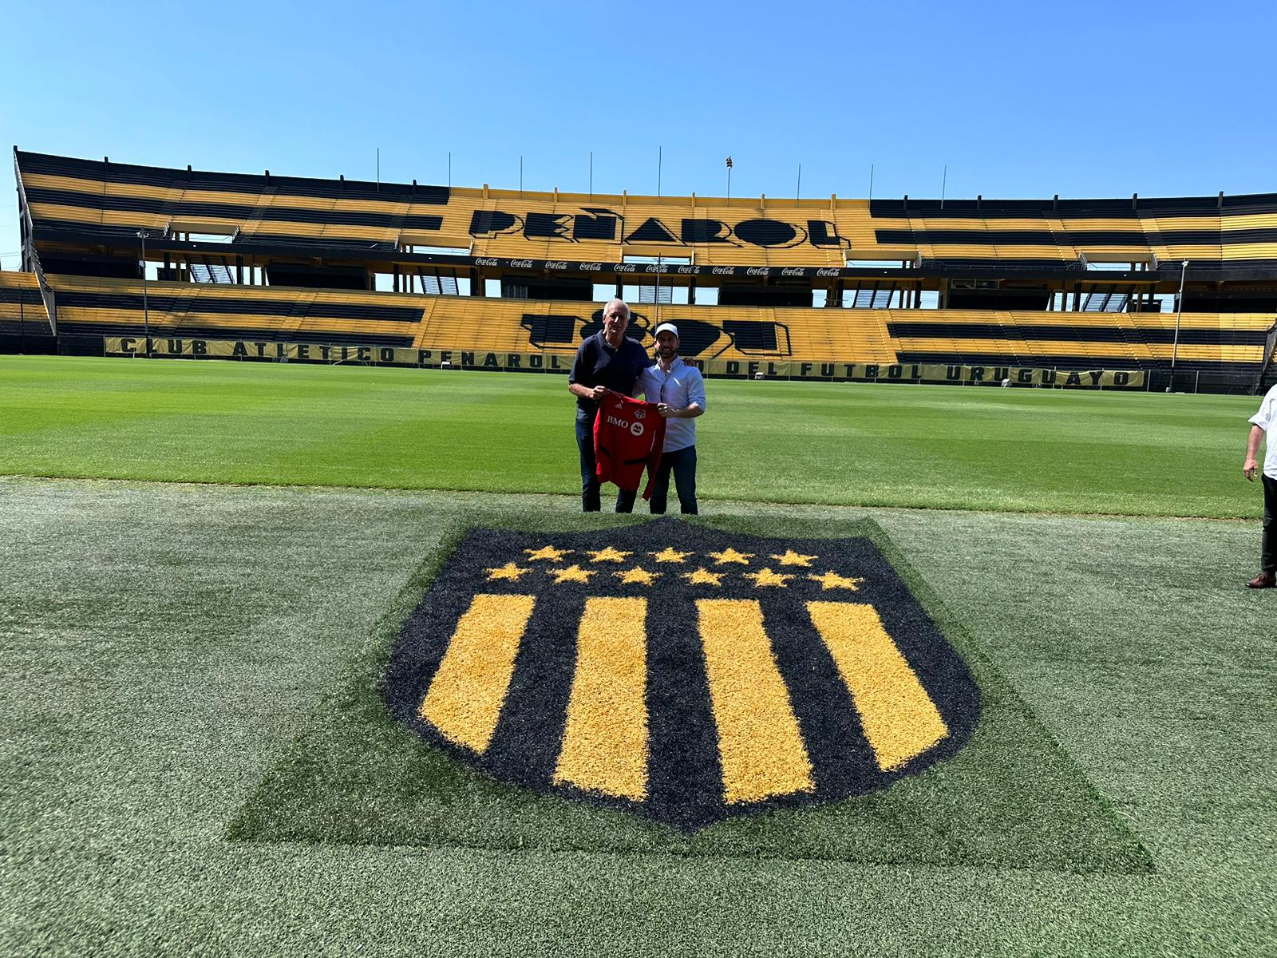
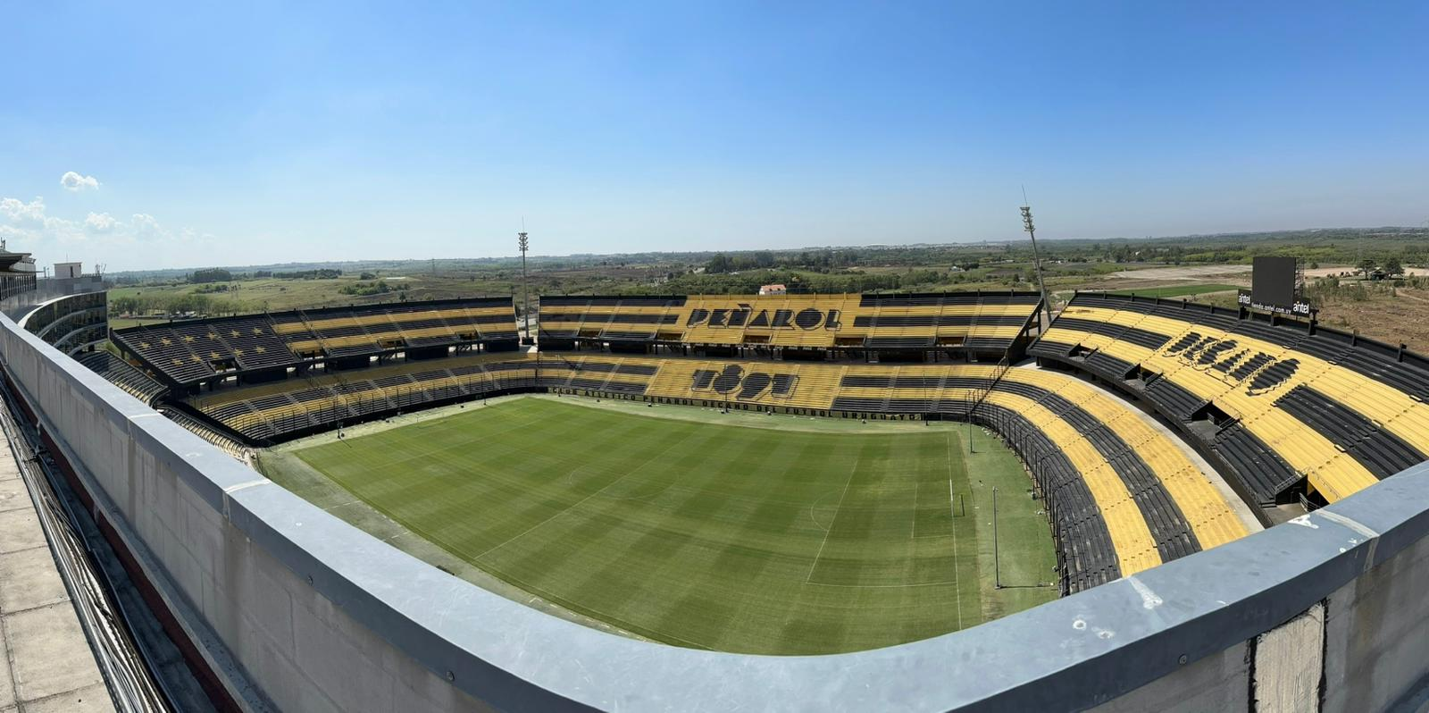
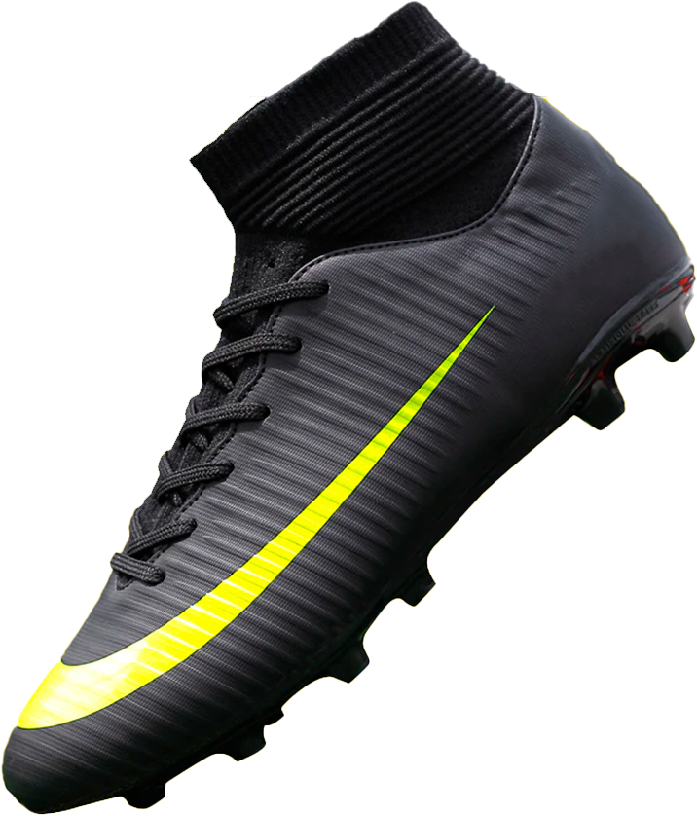
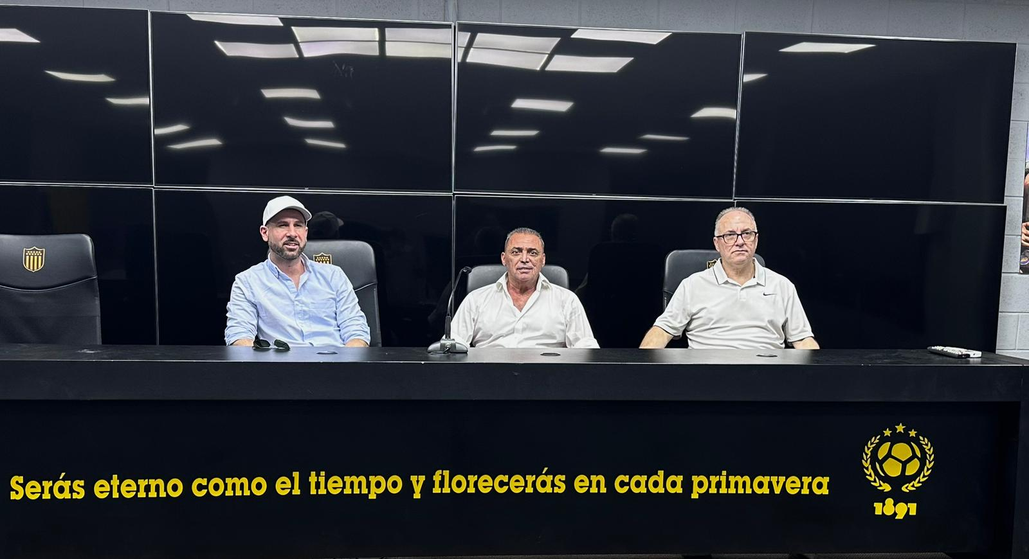
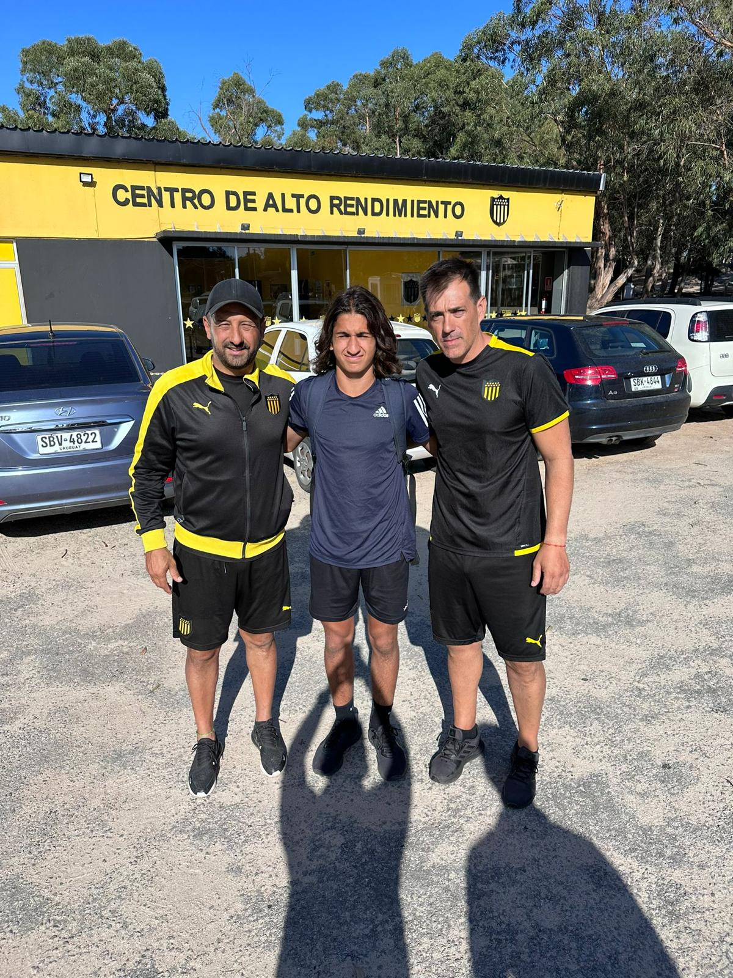

Slide 3
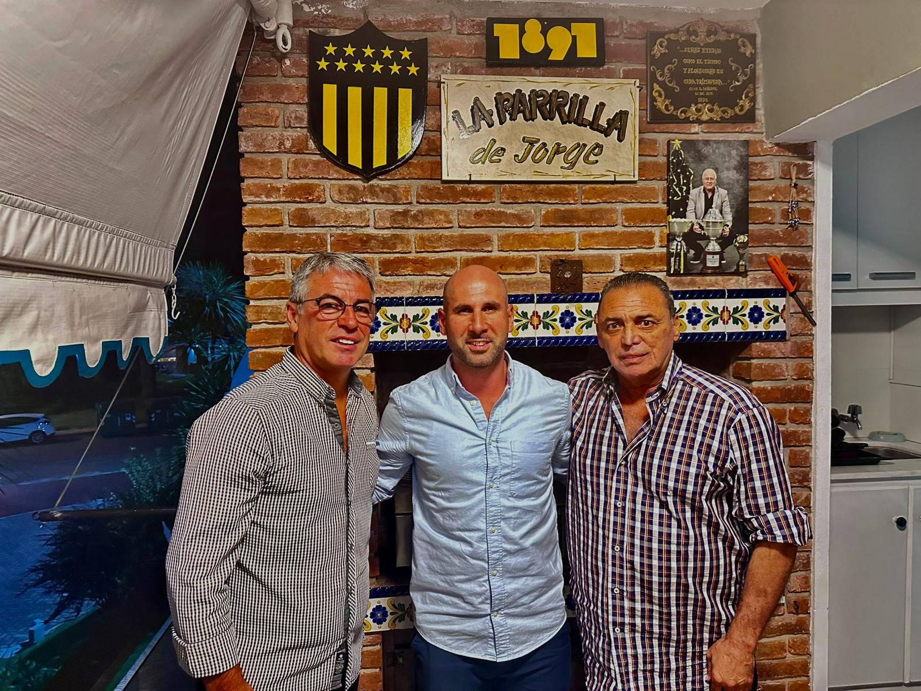
Pablo Bengoechea
(Director Deportivo Club Atlético Peñarol)
Nicolás Martínez
Carlos Aguilera.

Slide 4
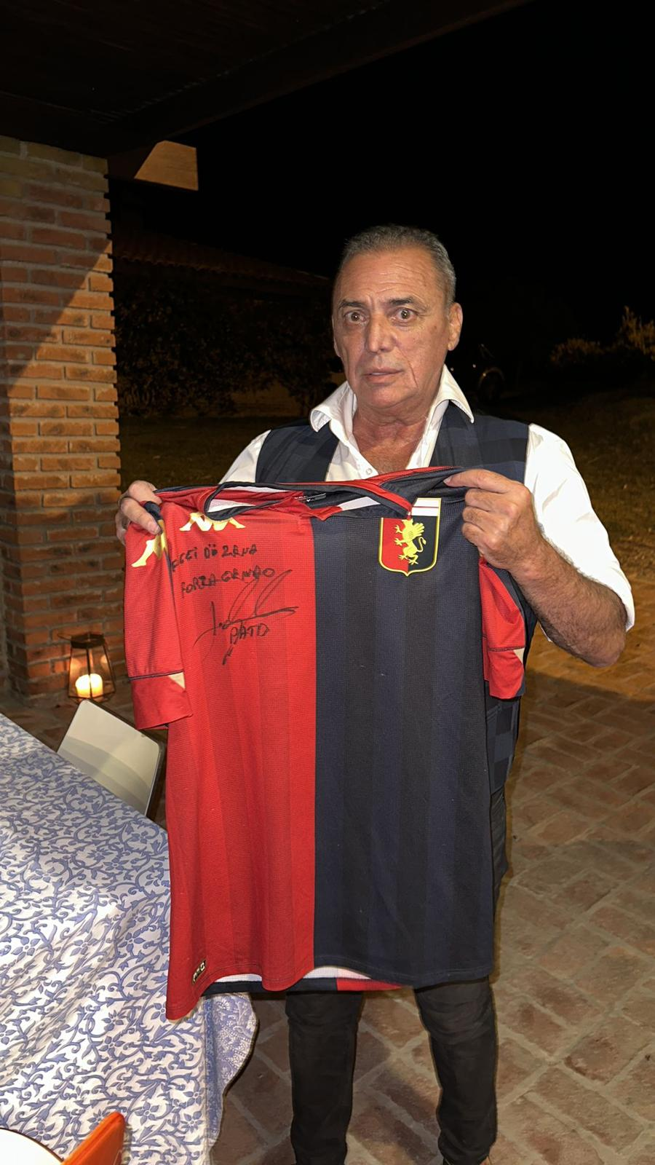
Carlos Aguilera
firmando camiseta a fanático del Genoa.

Slide 5
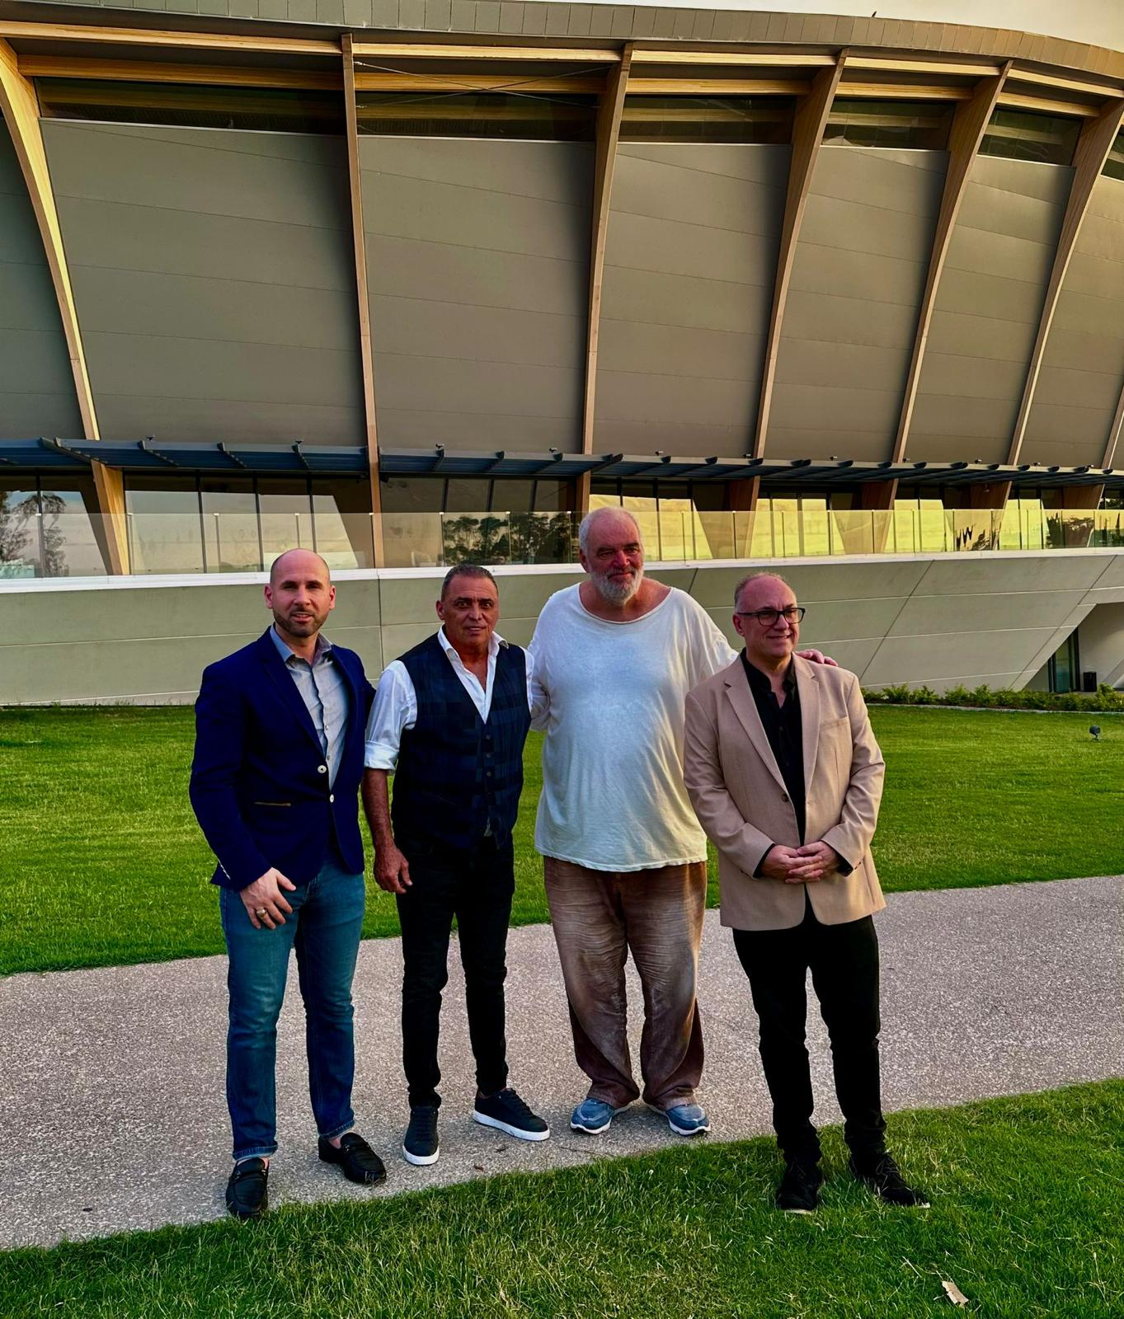
t
Visita al MACA Museo de Arte Contemporáneo Atchugarry, y Parque Internacional de Esculturas, Punta del Este, Uruguay.
Nicolás Martínez, Carlos Aguilera,
Pablo Atchugarry y Daniel Fuchs.

